Slide 1
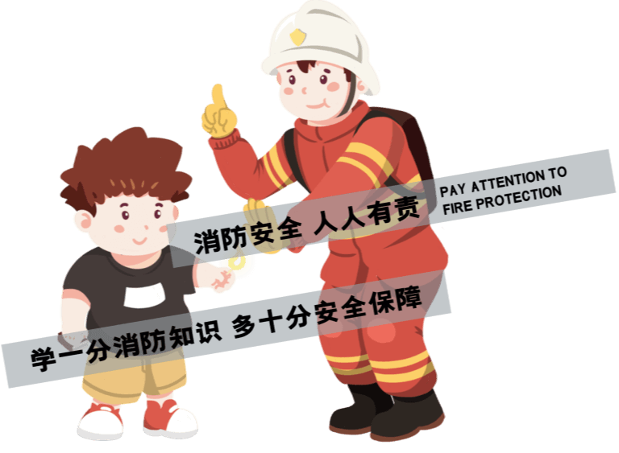

Slide 2
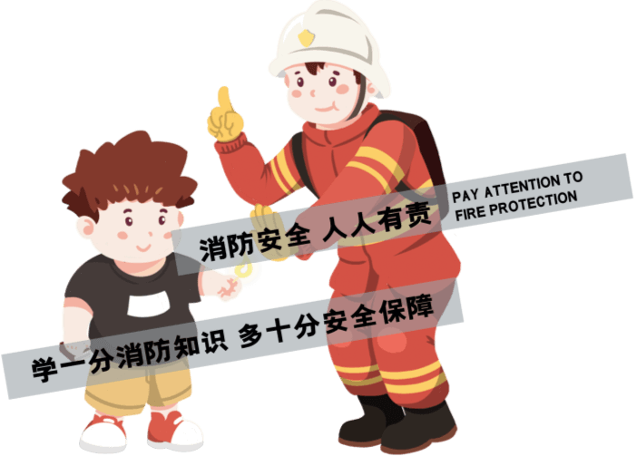
https://www.ypppt.com/
目录
1、消防基本知识
CONTENTES
2、学校防火常识
3、家庭防火常识
4、电器火灾预防

Slide 3
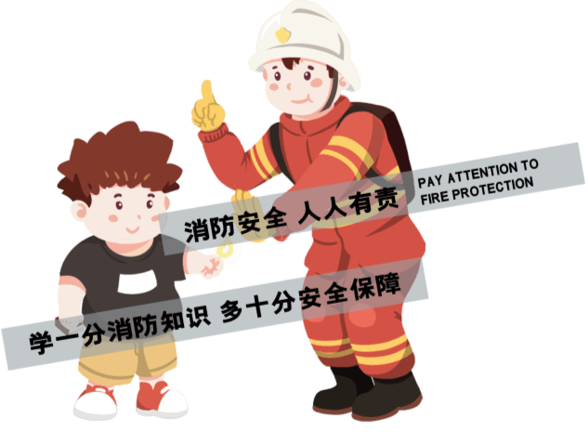
PART 01
消防基本知识
WORK REPORT BUSINESS REPORT GENERAL BUSINESS STYLE MONTHLY REPORT ANNUAL REPORT BUSINESS PLAN PROJECT PLAN PROJECT REPORT COMPLETION REPORT

Slide 4
消防基本知识
BASIC KNOWLEDGE OF FIRE PROTECTION
A类火灾：指固体物质火灾，如木材、棉、毛、麻、纸张火灾等。
B类火灾：指液体火灾和可熔化的固体火灾，如汽油、煤油、原油、甲醇、乙醇、沥青、石蜡火灾等。
C类火灾：指气体火灾，如煤气、天然气、甲烷、乙烷、丙烷、氢气火灾等。

Slide 5
消防基本知识
BASIC KNOWLEDGE OF FIRE PROTECTION
消防管理现状
企业基层单位和领导缺乏消防安全意识
在很多企业中，因为疏忽消防管理工作，导致对其投入很少
基层消防人员的专业素质低
对消防人员的教育和培训也很少，这就导致他们的专业能力低
容易产生消极，不能做好消防安全工作。
消防管理难度不断增加

Slide 6
消防基本知识
BASIC KNOWLEDGE OF FIRE PROTECTION
消防小知识
火警电话的号码是119。这个号码应当牢记，在全国任何地区，向公安消防部门报告火警的电话号码都是一样的.
发现火灾，可以打电话直接报警。家中没有电话的，要尽快使用邻居、电话亭或者附近单位的电话报警；
打电话报警一定要想法先让自己冷静镇定，以免慌慌张张，说话前言不搭后语，延长时间。
报警以后，最好安排人员到附近的路口等候消防车，指引通往火场的道路

Slide 7
PART 02
学校防火常识
WORK REPORT BUSINESS REPORT GENERAL BUSINESS STYLE MONTHLY REPORT ANNUAL REPORT BUSINESS PLAN PROJECT PLAN PROJECT REPORT COMPLETION REPORT

Slide 8
学校防火常识
BASIC KNOWLEDGE OF FIRE PROTECTION
迅速撤离法
低身前进法
毛巾捂鼻法
当进入公共场所时，要留意其墙上、门上、转弯处设置的疏散指示标志，一旦发生火灾，按疏散指示标志方向迅速撤离。
由于火灾发生时烟气大多聚集在上部空间，因此在逃生过程中应尽量将身体贴近地面匍匐或弯腰前进。
火场上的烟气温度高、毒性大，吸入后很容易引起呼吸系统灼伤或人体中毒。疏散中应用浸湿的毛巾捂住口鼻，以起到降温及过滤的作用。
1
2
3

Slide 9
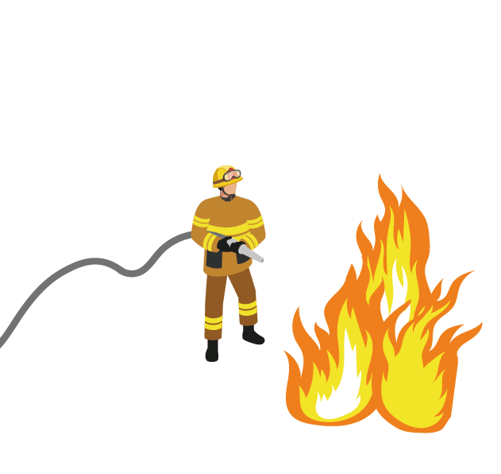
学校防火常识
BASIC KNOWLEDGE OF FIRE PROTECTION
不乱接乱拉电线，防止超负荷用电。
要教育小孩不要玩火，不要玩弄电器设备。
要在规定区域内安全燃放烟花爆竹。
要及时关闭电源开关及煤气、液化气总阀门。外出时，临睡前熄灭室内火种。
要弄熄火柴梗，把烟头掐灭在烟灰缸内，不在床上沙发上吸烟。
要确保走道、楼梯的畅通，不在楼层通道和安全出口处堆物封堵。

Slide 10
学校防火常识
BASIC KNOWLEDGE OF FIRE PROTECTION
认识消防器械
灭火器
消防栓
如发生火灾，请马上拨打火警电话“119”
Notes:
https://www.ypppt.com/

Slide 11
PART 03
家庭防火常识
WORK REPORT BUSINESS REPORT GENERAL BUSINESS STYLE MONTHLY REPORT ANNUAL REPORT BUSINESS PLAN PROJECT PLAN PROJECT REPORT COMPLETION REPORT

Slide 12
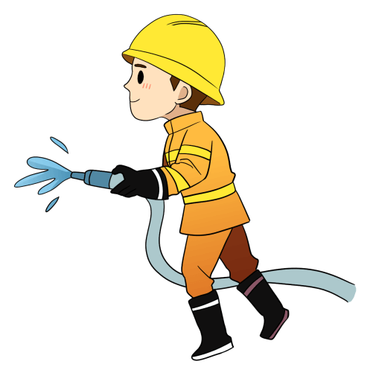
家庭防火常识
BASIC KNOWLEDGE OF FIRE PROTECTION
发生火灾时，不要盲目慌乱的择路而逃，更而是要冷静下来观察火势、火源寻求逃生路线。
01
如逃生必经路线充满烟雾，要用湿毛巾或衣物捂住脸部，防止或减少吸入有毒烟气，并降低姿势或葡匐在地前进。
02

Slide 13
家庭防火常识
BASIC KNOWLEDGE OF FIRE PROTECTION
气体火灾：凡是由气体燃烧、爆炸引起的火灾都称为气体火灾，如天然气、煤气等。
油类火灾：凡由引火性液体及固体油脂物体所引起的火灾，如汽油、石油、煤油等。
金属火灾：凡钾、钠、镁、锂及禁水物质引起的火灾。
C
B
D
普通火灾：凡由木材、纸张、棉、布、塑胶等固体物质所引起的火灾。
电气火灾：凡是由电器走火漏电打火引起的火灾称为电气火灾。
A
火灾种类
E

Slide 14
家庭防火常识
BASIC KNOWLEDGE OF FIRE PROTECTION
家庭防火
0 1
0 2
0 3
0 4
一查设施器材
禁损坏挪用
二查通道出口
禁锁闭堵塞
三查照明指示
禁遮挡损坏
四查装饰装修
禁易燃可燃

Slide 15
PART 04
电器火灾预防
WORK REPORT BUSINESS REPORT GENERAL BUSINESS STYLE MONTHLY REPORT ANNUAL REPORT BUSINESS PLAN PROJECT PLAN PROJECT REPORT COMPLETION REPORT

Slide 16
电器火灾预防
BASIC KNOWLEDGE OF FIRE PROTECTION
电器火灾预防
当前，随着经济的发展，也出现了各种各项的新型材料和技术，电器的使用方式及位置不断扩大，这些都给电器消防管理工作带来很多的挑战。

Slide 17
电器火灾预防
BASIC KNOWLEDGE OF FIRE PROTECTION
电器防火
电器防火
01
电气设备由于受潮及烟薰,绝缘能力降低,拉开开关时要使用绝缘工具。
02
发生火灾时要首先切断电源以免触电,避免电气设备与线路短路扩大。
电器防火
电器防火
剪断电线时,不同线路应在不同部位剪断,以免发生两相或三相短路,架空线路在支持物件附近断开。
03
04
带电线接地时应设警戒区域,防止人员进入而触电。

Slide 18
电器火灾预防
BASIC KNOWLEDGE OF FIRE PROTECTION
0 1
0 2
0 3
0 4
不玩火、不随意摆弄电器设备
不可以将烟蒂、火柴杆等火种随意扔在废纸篓内或可燃杂物上，不要躺在床上或沙发上吸烟。
在五级以上大风天或高火险等级天气，禁止使用以柴草、木材、木炭、煤炭等为燃料的用火行为
家或入睡前，必须将用电器具断电、关闭燃气开关、消除遗留火种，用电设备长期不使用时，应切断开关或拔下插销。

Slide 19
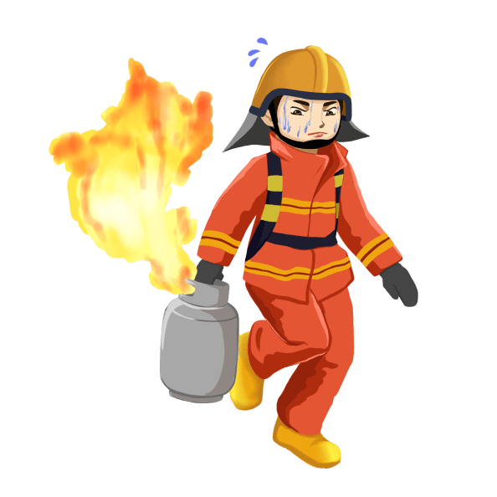
电器火灾预防
BASIC KNOWLEDGE OF FIRE PROTECTION
电器着火怎么办
01
发现着火要大声呼救并迅速打火警电话119。
02
扑灭火苗要就地取材，如毛毯、棉被罩住火焰，然后将火扑灭。
03
及时用面盆水桶等装水灭火，或利用楼层内的灭火器及时扑灭火源。

Slide 20
更多精品PPT资源尽在—优品PPT！
www.ypppt.com
PPT模板下载：www.ypppt.com/moban/ 节日PPT模板：www.ypppt.com/jieri/
PPT背景图片：www.ypppt.com/beijing/ PPT图表下载：www.ypppt.com/tubiao/
PPT素材下载： www.ypppt.com/sucai/ PPT教程下载：www.ypppt.com/jiaocheng/
字体下载：www.ypppt.com/ziti/ 绘本故事PPT：www.ypppt.com/gushi/
PPT课件：www.ypppt.com/kejian/
Notes:
模板来自于 优品PPT https://www.ypppt.com/

